Slide 1
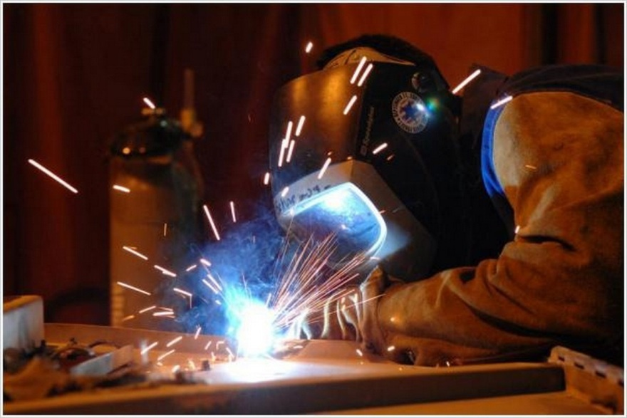
Тема: Ручная дуговая и газовая сварка чугуна

Slide 2
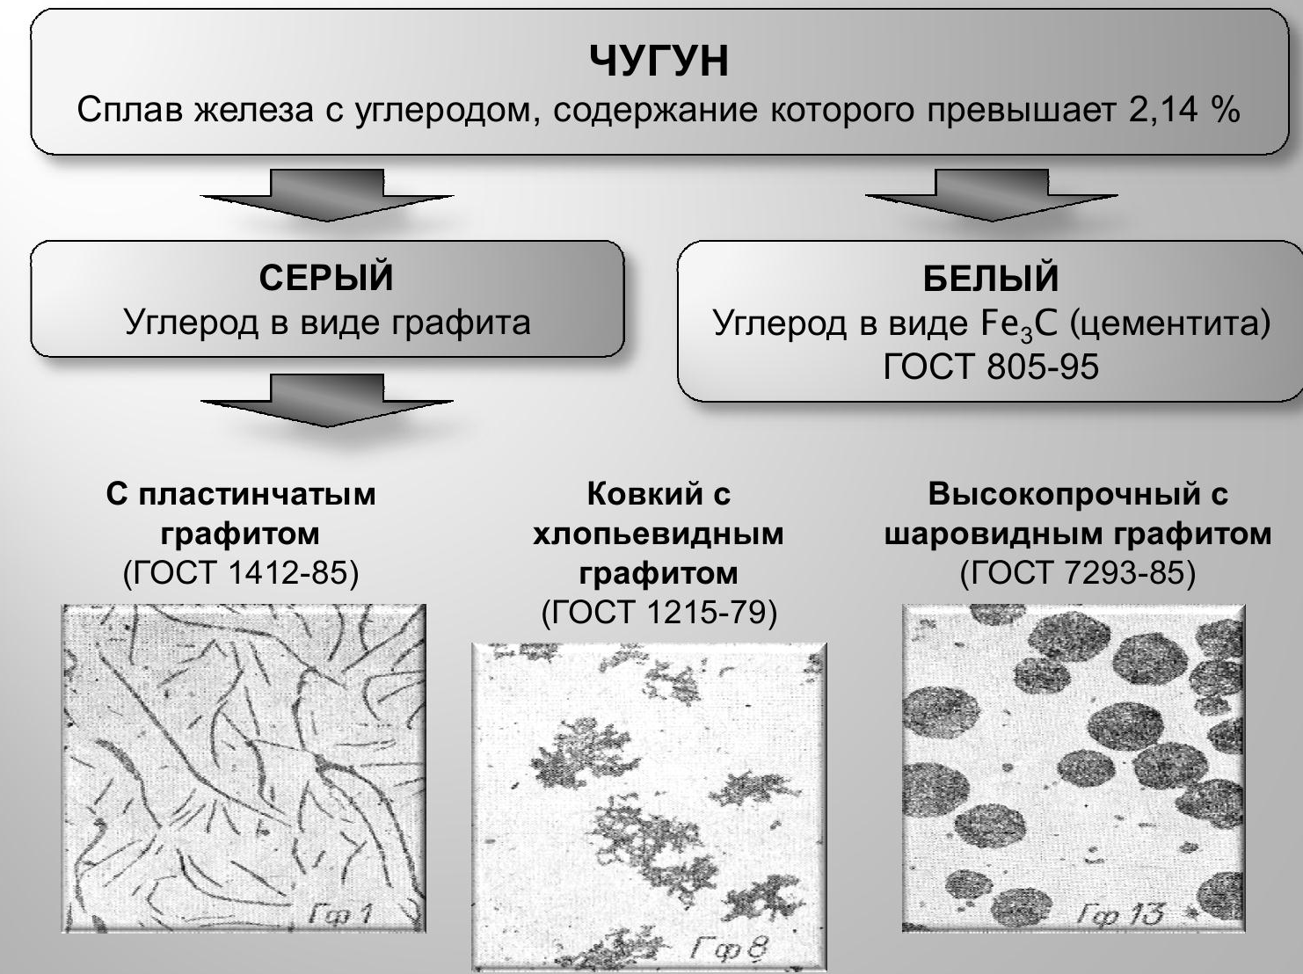
Виды чугуна
Чугун – это сплав железа с углеродом, при содержании углерода от 2,14% до 6,67%

Slide 3
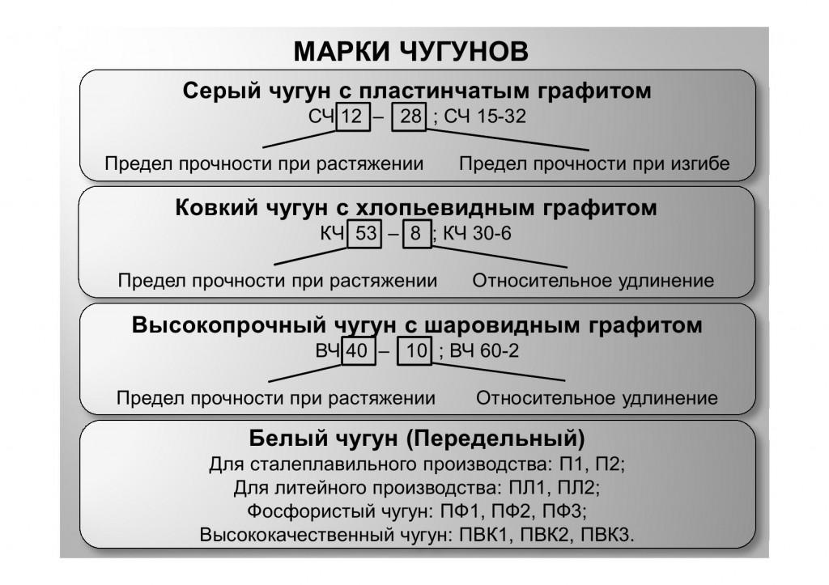

Slide 4
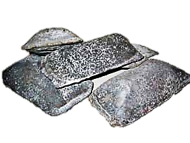
Белый чугун – это такой чугун, в котором большая часть углерода химически соединена с железом в виде цементита. Цементит имеет светлый цвет, обладает большой твёрдостью и хрупкостью.
Белый чугун также имеет в изломе светло – серый, почти белый цвет, очень твёрд, крайне плохо поддаётся сварке и механической обработке, поэтому ограниченно используется в качестве конструкционного материала.
В основном белые чугуны применяются для получения ковких чугунов.

Slide 5
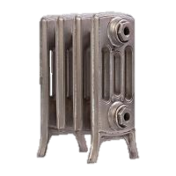
Серый чугун – это такой чугун, в котором большая часть углерода находится в свободном состоянии, т.е. в виде графита.
Серый чугун мягок, хорошо обрабатывается режущим инструментом, поддаётся сварке и термической обработке.
Чем больше в чугуне углерода, тем ниже температура его плавления и выше жидкотекучесть.

Slide 6
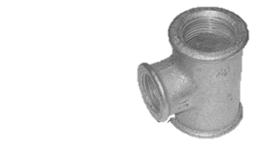
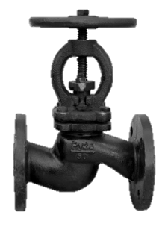
Ковкий чугун получают из белого чугуна термической обработкой - длительной выдержкой при температуре 800 – 850 градусов Цельсия.
При этом углерод в чугуне выделяется в виде хлопьев свободного углерода, располагающегося между кристаллами чистого железа.

Slide 7
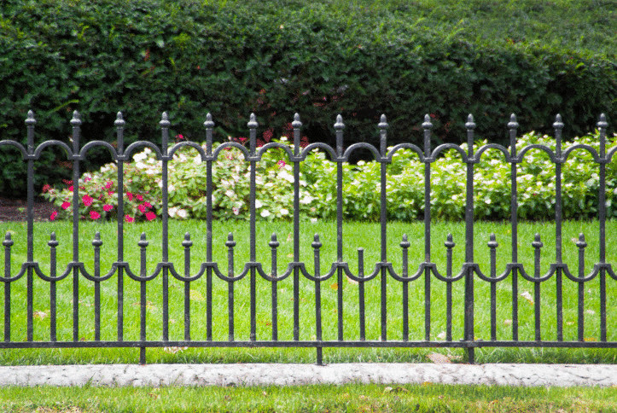
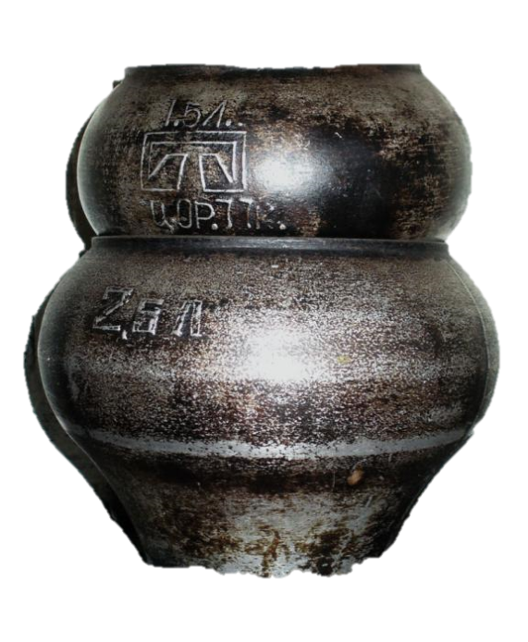
Легированный чугун имеет специальные примеси хрома, никеля, молибдена, благодаря которым повышается его кислотостойкость, прочность при ударных нагрузках и др.

Slide 8
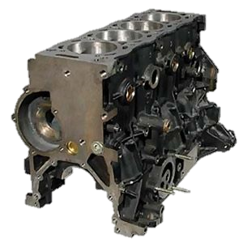
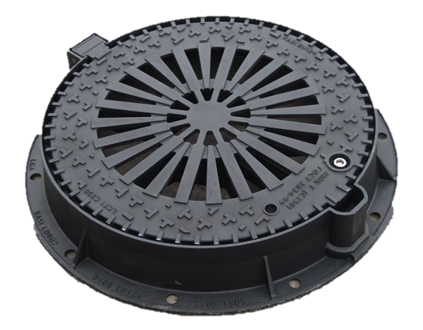
Высокопрочный чугун получают из серого чугуна специальной обработкой – введением в жидкий чугун при температуре не ниже 1400 градусов Цельсия чистого магния и его сплавов.
Графит в высокопрочном чугуне имеет сферическую форму

Slide 9
Способы сварки чугуна

Slide 10
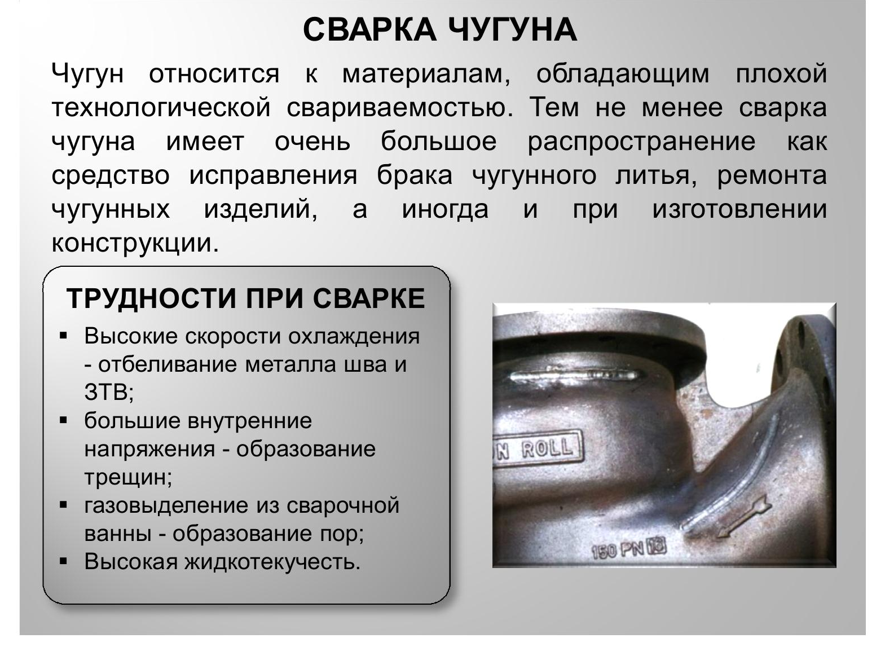

Slide 11
Чугун можно сваривать дуговой сваркой металлическим или угольным электродом, порошковой проволокой, газовой сваркой и другими способами.
Наиболее часто способы сварки чугуна классифицируют по состоянию свариваемой детали.
В зависимости от температуры предварительного подогрева различают сварку с подогревом (горячую сварку) и без подогрева (холодную сварку).

Slide 12
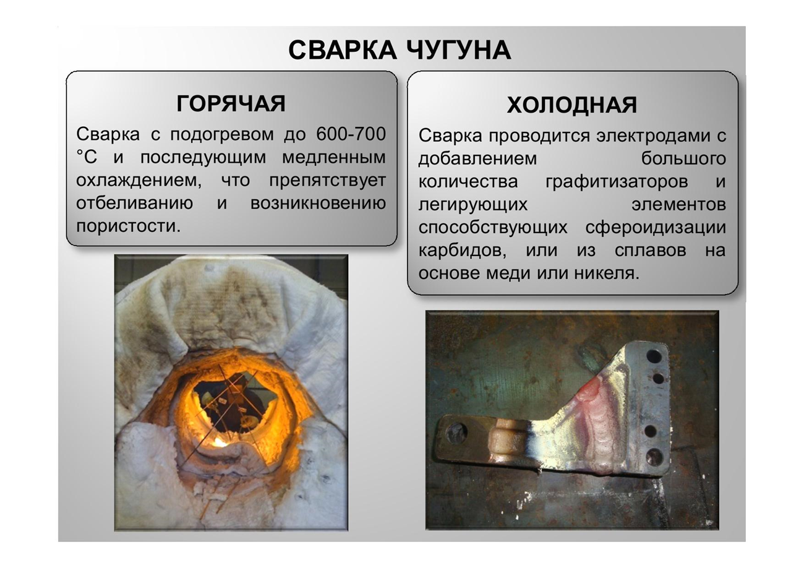
Холодную дуговую сварку чугуна выполняют на обрабатываемых и обработанных поверхностях деталей, когда дефекты литья незначительны или средних размеров, когда они несквозные или сквозные, но небольшой протяжённости и, наконец, когда наплавляемый металл не предусмотрен в виде чугуна.
При холодной сварке свариваемые детали не подвергают предварительному нагреву.

Slide 13

Горячую дуговую сварку чугуна применяют в случаях, когда металлом шва должен быть чугун, по своим свойствам приближающийся к свойствам основного металла детали.
Горячая сварка выполняется с подогревом 600 -700 градусов и последующим медленным охлаждением, что препятствует отбеливанию и возникновению пористости.

Slide 14
Выбор способа и технологии сварки зависит от требований к сварному соединению.
При выборе технологии сварки учитывают необходимость подогрева металла, а также механической обработки металла шва и околошовной зоны после сварки.

Slide 15
Подготовка чугуна к сварке

Slide 16
Чугун требует более тщательной подготовки зоны сварки, чем сталь.
Это вызвано его хрупкостью (склонностью имеющихся трещин к развитию) и склонностью к трудноудаляемым загрязнениям из-за пористой структуры.
Масло, например, внедряется в чугун настолько глубоко, что его удаление иногда превращается в серьезную проблему.
Имеющиеся трещины необходимо засверлить по краям, исключив их развитие, и разделать на всю глубину с достаточным для проварки углом разделки.
Трещину можно и не засверливать, но в этом случае нужно позаботиться о том, чтобы ее концы были скруглены, а сама она была вырезана до самого основания.

Slide 17
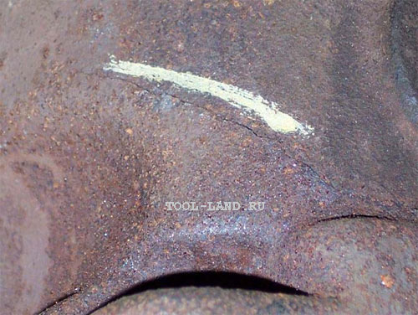
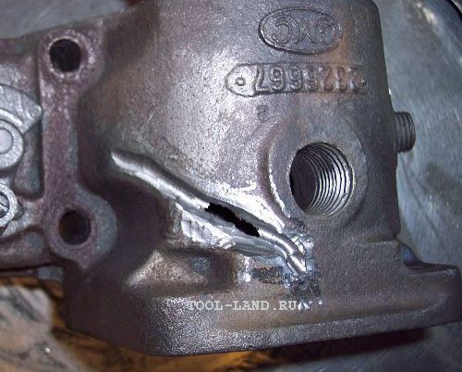
Зону сварки нужно тщательно очистить от окалины и прочих посторонних включений - с помощью болгарки, наждачной бумаги или металлической щетки.
Хорошее качество очистки обеспечивает пескоструйка.
Масло удаляют с помощью подходящих растворителей, в случае сильных загрязнений - пламенем горелки.

Slide 18
Холодная сварка чугуна

Slide 19
Вертикальная сварка чугуна с принудительным формированием шва

Slide 20
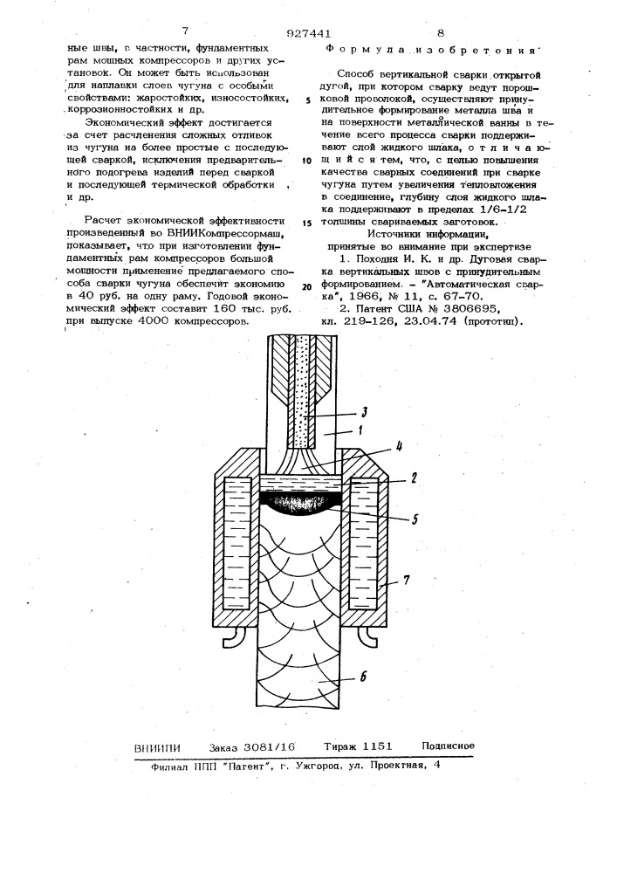
Предназначена для изготовления крупных литейно-сварных изделий с толщиной стенки до 100мм.
Для сварки используется специальная проволока и флюс, обеспечивающие металл шва в виде модифицированного чугуна.
Твердость металла шва в зоне термического влияния не превышает 220 -230 НВ, обрабатываемость соединения хорошая.

Slide 21
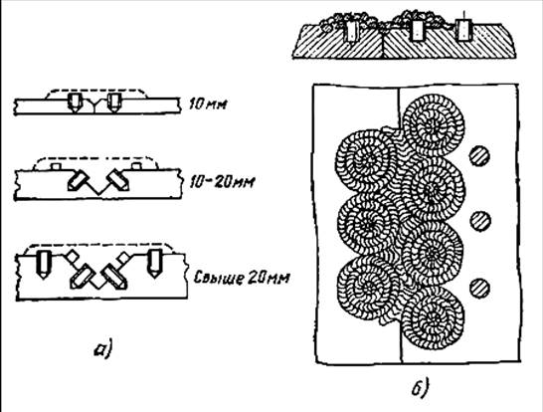
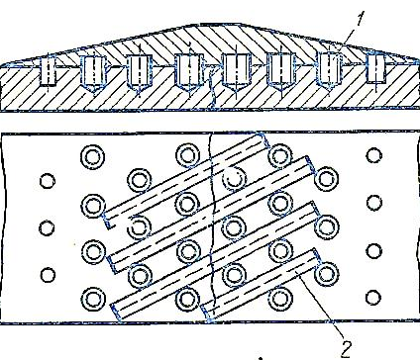
СВАРКА СТАЛЬНЫМИ ЭЛЕКТРОДАМИ ПО ШПИЛЬКАМ И СВЯЗЯМ

Slide 22
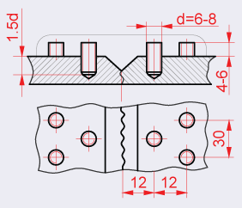
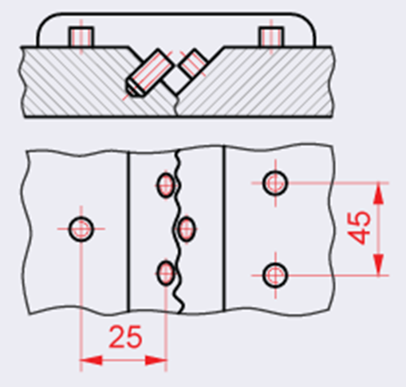
Порядок установки шпилек

Slide 23
Разделка кромок до 12 мм не выполняется.
Диаметр шпильки d_{шп} = 0,15 - 0,2 толщины свариваемого металла. При толщине металла (S) до 12мм диаметр шпильки должен быть не более 6мм.
Высота шпилек над поверхностью h = 0,5 – 1 d_{шп}, но не более 5-6 мм.
Глубина ввертывания = 1,5 -2 d_{шп}
Расстояние между рядами – 15 -20 мм
Расстояние между шпильками в ряду – 30 -40 мм.
Число рядов от 2 до 5 в зависимости от толщины металла.
Покрытые электроды обеспечивающие мягкий металл диаметром 3 -4 мм, при токе 100 -120 А.

Slide 24

Техника сварки по шпилькам и связям

Slide 25
Сварка чугуна без подогрева покрытыми электродами

Slide 26
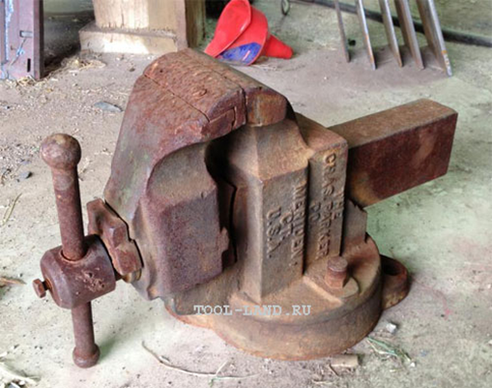
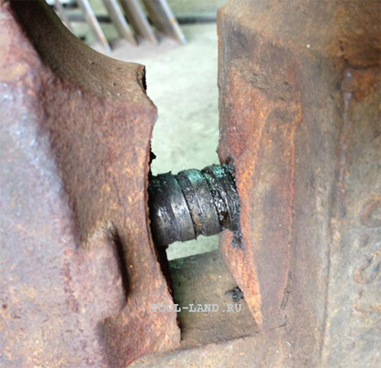
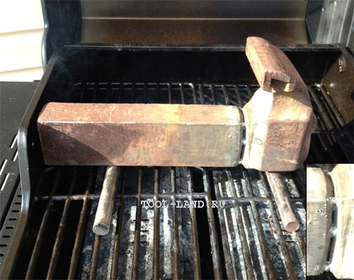
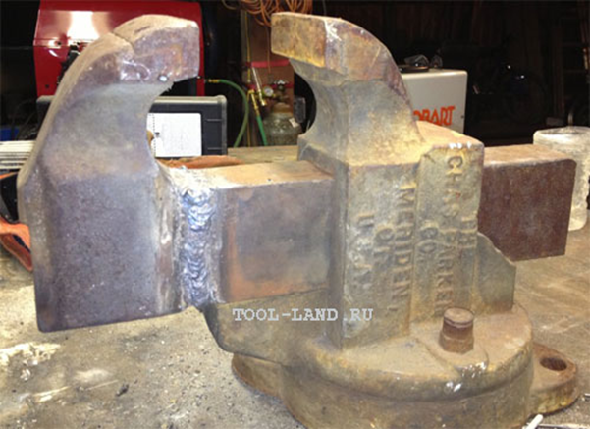
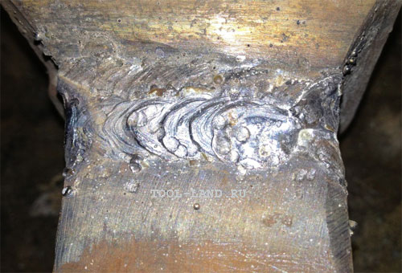
Предназначена для ремонтных работ, заварке дефектов на обрабатываемых, обработанных и необрабатываемых поверхностях.

Slide 27
Чтобы получить качественный сварной шов при холодной сварке, необходимо использовать специальные электроды, содержащие в качестве основных компонентов никель и/или медь.
Никель неограниченно растворяется в железе, не образует соединений (карбидов) с углеродом, поэтому почти полностью отсутствует зона отбеленного чугуна, а наплавленный металл имеет малую твердость и легко поддается обработке.
Зона закаленного чугуна имеет невысокую твердость, в шве не образуются поры и трещины.
Медь также не образует соединений с углеродом, но в отличие от никеля она не растворяется в железе, поэтому наплавленный шов получается неоднородными и может включать высокоуглеродистое железо высокой твердости.

Slide 28
Существует много марок специальных электродов для чугуна на основе меди и никеля: железно-никелевых, медно-железных, железно-медно-никелевых. Наиболее распространены следующие отечественные марки:
медно-железные электроды: ОЗЧ-2 и ОЗЧ-6, представляющие собой медные стержни, покрытые обмазкой, содержащей железный порошок;
никелевые и железно-никелевые: ОЗЖН-1, ОЗЧ-3, ОЗЧ-4, содержащие до 90 и более процентов никеля;
железно-медно-никелевые: МНЧ-2;
Электроды на стальной проволоке Св-08 марки ЦЧ-4.

Slide 29
Режимы сварки специальными электродами указываются в описании к ним, но в основном они предназначены для работы постоянным током обратной полярности.
Общее правило сварки чугуна гласит - нужно стараться как можно меньше проплавлять металл.
Поэтому необходимо использовать по возможности небольшой ток, электроды малого диаметра, короткие швы.
После наложения каждого шва делается перерыв для охлаждения детали до температуры 50-60°С.

Slide 30
При отсутствии фирменных электродов можно сделать электроды, близкие по характеристикам к маркам ОЗЧ-2 и ОЗЧ-6, самостоятельно.
Берется медная проволока марки М2 или М3 диаметром 3-5 мм, зачищается наждачной бумагой, обезжиривается и покрывается самодельной обмазкой. Последнюю проще всего приготовить из покрытия обычных стальных электродов (например, для сварки чугуна постоянным током подойдет покрытие электродов марки УОНИ-13/55 или ОЗС-2, а для сварки переменным током - покрытие электродов АНО-4 или АНО-5), соскребя его со стержня, измельчив, смешав в пропорции по массе 1:1 со стальными опилками или железным порошком и добавив в смесь жидкого стекла (силикатного клея) до сметанообразной консистенции. Получившееся покрытие наносят способом окунания электрода, обеспечивая при этом постоянную скорость окунания. Толщина покрытия должна составить 1,5-2 мм. После того как стекут излишки, электроды сушат на воздухе в вертикальном положении, а затем прокаливают при 200-250°С в духовке или на плите.
Режим сварки самодельными электродами не отличается от режима работы фирменными.

Slide 31
Сварка чугунными электродами

Slide 32
Чугунные электроды - это специальные материалы для исправления дефектов чугунного литья, представляющие собой литые круглые прутки, покрытые обмазкой различного состава.
Покрытие ОМЧ-1, в частности, состоит из 25% мела, 41% графита, 25% полевого шпата, 9% ферромарганца. Иногда в покрытие вводится термит, замедляющий остывание металла шва.
Сварку выполняют преимущественно на постоянном токе, однако допустимо применение и переменного.
Сварочный ток нужно выбирать из расчета 50-60А на 1мм диаметра электрода.

Slide 33
Качество сварного соединения при холодной сварке чугуна чугунными электродами неоднородно, так как трудно обеспечить такую скорость охлаждения металла шва и околошовной зоны, при которой не было бы отбелки на всем протяжении шва.
Этот метод сварки широкого применения не имеет.
Лучшие результаты получаются при подогреве детали до 300-400°C, т.е. при полугорячей сварке чугуна.

Slide 34
Проковка чугуна

Slide 35
Считается, что сварочные напряжения, возникающие в шве при охлаждении, могут быть частично или даже полностью сняты проковкой швов после сварки.
Некоторые сварщики с успехом используют этот прием в своей работе.
Особенно полезной считается проковка при сварке медными и никелевыми электродами.
Однако проковка швов имеет нюансы, не зная которых можно вместо усиления ослабить шов. Чтобы обеспечить высокие механические свойства, процесс проковки желательно закапчивать при температуре около 500-800°С. Легкие удары наносятся только по шву, молотком массой 0,6-1,2 кг, имеющим закругленный боек - до изменения рисунка шва.
При многослойной сварке проковывается каждый слой за исключением первого (в нем могут возникнуть трещины от удара) и облицовочного.

Slide 36
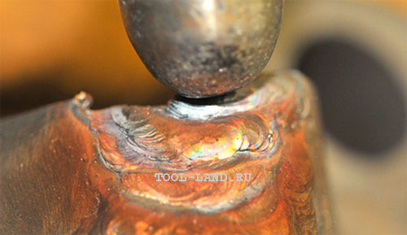

Slide 37
Пайка чугуна

Slide 38
Пайка представляет собой процесс соединения деталей нагревом до температуры плавления припоя, заполняющего зазор между соединяемыми деталями. Основной металл при пайке не плавится.
Процесс пайки-сварки чугуна состоит из двух основных операций: лужения поверхности и нанесения слоя металла необходимого объема.
При восстановлении чугунных деталей пайку-сварку применяют для устранения дефектов в малонапряженных стенках.

Slide 39
Припои для пайки

Slide 40
В качестве припоя при пайке-сварке используют прутки из латуни Л63, кремнистую латунь, припой ЛОМНА 54-1-4-02.
Твердость металла, наплавленного припоем ЛОМНА, близка к твердости серого чугуна.
В качестве припоев используют:
-специальные чугунные материалы (НЧ-2, УНЧ-2); -латунные припои (Л63, ЛОК59-1-03, ЛОМНА 54-1-4-02, ЛОМНА-49-08-10-4-04);
-легкоплавкие оловянисто-свинцовые припои (ПОС-ЗО, ПОС-40), а также цинковые припои.

Slide 41
Флюсы для пайки чугуна

Slide 42
При пайке-сварке латунными припоями применяют флюсы ФПСН-1 и ФПСН-2. Они нейтрализуют действие свободного графита, облегчают процесс образования металлических связей на границе чугун-латунь.
При температуре плавления 600-650°С эти флюсы являются индикаторами начала процесса пайки-сварки, т.е. расплавление флюса на детали является сигналом для расплавления припоя.
Флюс ФПСН-1 применяют для пайки латунью ЛОК, а флюс ФПСН-2 — припоем ЛОМНА. Для пайки прутками из латуни Л63 применяют флюс, состоящий из 50% буры и 50% борной кислоты.

Slide 43
Режимы и техника пайки-сварки

Slide 44
Процесс выполняют обычной сварочной горелкой, работающей на ацетилене или газе-заменителе.
Мощность пламени должна быть несколько меньшей, чем при наплавке аналогичных толщин чугунными прутками: из расчета расхода 70-80 л/ч ацетилена на 1мм толщины металла.
Лужение поверхности производят после выжигания из нее графита на глубину 0,2-0,8 мм. На такую глубину графит обычно выгорает при нагреве чугуна до 750-850°С в течение 30-50 с. Пламя горелки при этом может быть с небольшим избытком кислорода.
Нагрев ведут факельной зоной пламени.
О готовности металла к лужению свидетельствует плавление флюса, доставляемого к месту нагрева.

Slide 45
Как только флюс начинает плавиться, снижают немного мощность пламени и приступают к лужению поверхности. Припой при этом должен хорошо смачивать всю восстанавливаемую поверхность.
Наращивают облуженную поверхность припоем нейтральным пламенем, восстановительной (средней) его частью.
Перегрев присадочного металла влечет за собой выгорание цинка из латуни и образование пористости наплавленного металла.
Перегрев основного металла сопровождается обильным выделением белых паров.

Slide 46
Иногда при пайке-сварке «горелого» чугуна (чугун, длительное время подвергавшийся высокому нагреву) присадочный металл не смачивает поверхность основного металла, при натирании его расплавленным присадочным прутком образуются мелкие капли латуни, слегка прилипшие к поверхности.
В этом случае процесс приостанавливают нагрев чугуна до плавления, металлическим скребком счищают поверхностный слой до появления чистого металла.

Slide 47
Горячая сварка чугуна

Slide 48
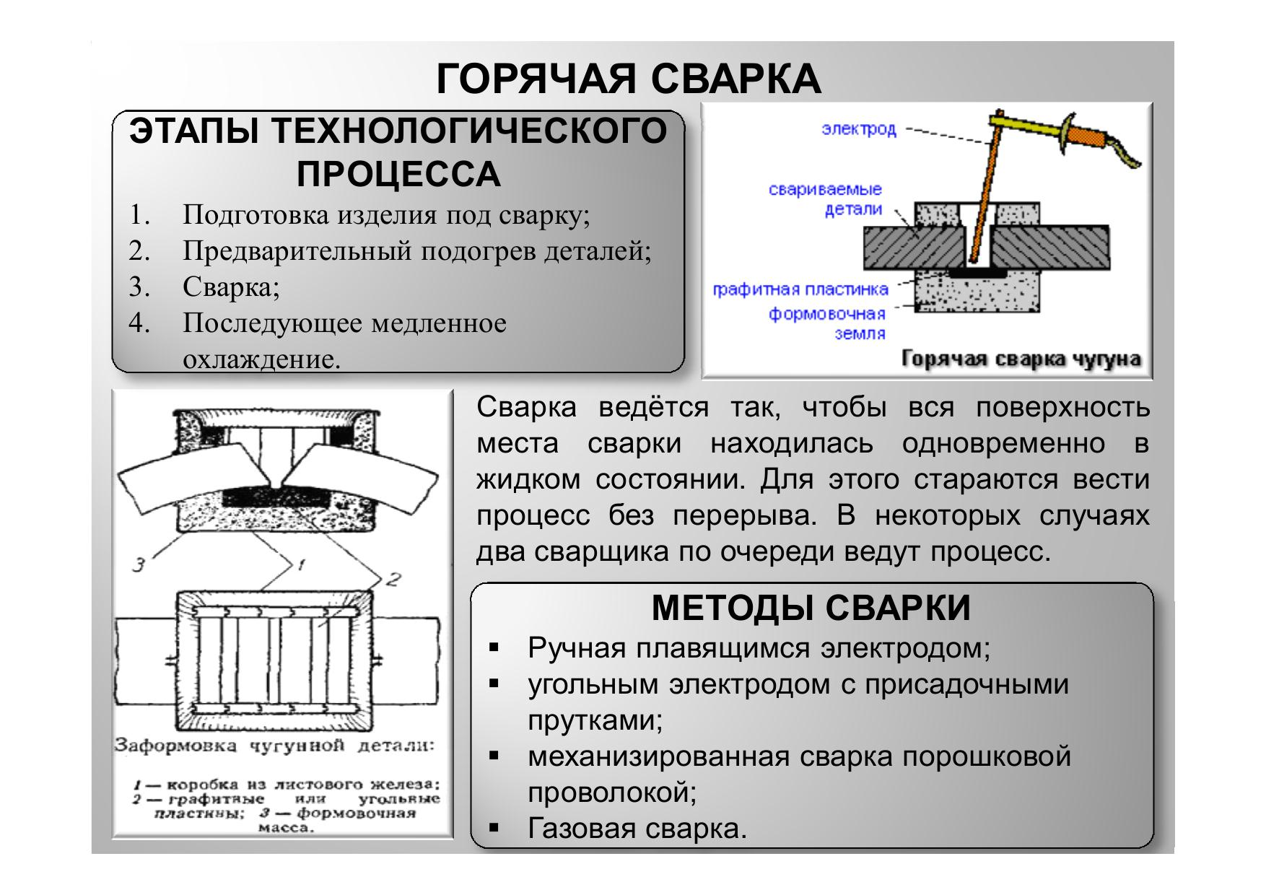

Slide 49
Подготовка чугуна к горячей сварке

Slide 50
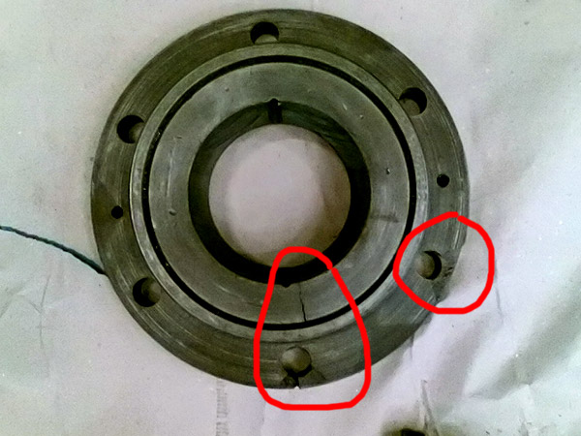
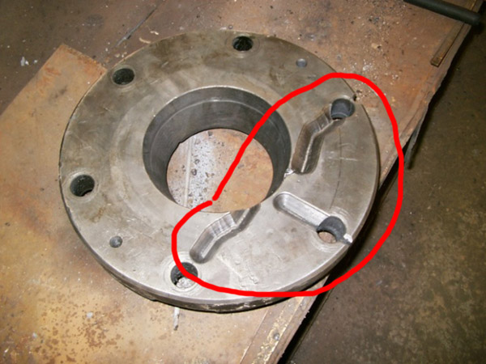
Раковины и шлаковые включения полностью удаляются обычно механическим способом — вырубкой или сверлением.
Трещины, подлежащие заварке, вырубаются с V-образной или чашеобразной разделкой;
Невырубленным остается притупление в 3—6 мм.
Для горячей сварки необходимо тщательно зачистить и разделать дефектное место для обеспечения доступа электрода ко всем частям и углам разделки.

Slide 51
Затем дефектное место подвергается формовке для удержания ванны расплавленного металла и предупреждения его вытекания.
Соединяемые две части детали должны быть хорошо скреплены между собой во избежание взаимного перемещения.
Формовку производят в опоках (ящиках без крышки) с графитизированными или угольными пластинами, скрепленными формовочной массой (кварцевый песок с жидким стеклом или другой формовочный материал).
Форму просушивают с постепенным повышением температуры до 120 °С.

Slide 52
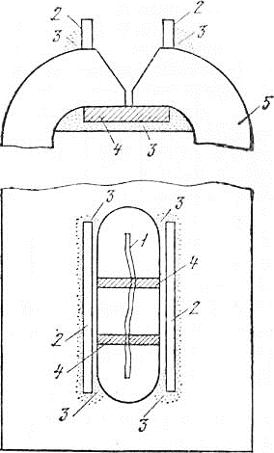
1 – трещина;
2 – графитовые пластины;
3 – формовочная смесь;
4 – графитовые пластины;
5 – изделие.

Slide 53
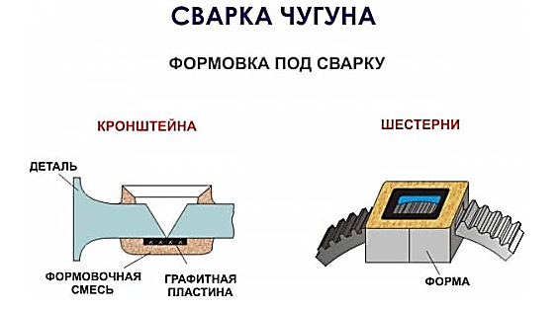

Slide 54
Подогрев изделий производится в печах или специальных нагревательных ямах. Обычно температура нагрева при газовой сварке поддерживается в пределах 450—600°С и при дуговой сварке — 700—850° С.
Подогрев чугунных изделий перед сваркой до таких высоких температур требуется для того, чтобы снизить скорость охлаждения металла шва и придать ему относительно высокие пластические свойства и возможность обработки режущим инструментом; подогрев необходим также после сварки, чтобы происходило равномерное охлаждение всего изделия и не возникали трещины.
Более высокая температура подогрева чугунного изделия при дуговой сварке объясняется тем, что погонная тепловая энергия в этом случае меньше, чем при газовой сварке.

Slide 55
Сварка чугунными электродами

Slide 56
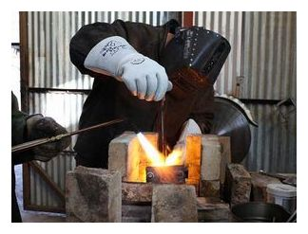
Сварку ведут электродами марки ОМЧ-1 с чугунным стержнем диаметром б, 8, 10 или 12 мм марки ПЧ-З и покрытием, состоящим из 41 % графита, 9 % ферромарганца, 25 % мела и 25 % полевого шпата.
Горячую сварку чугуна выполняют на большой силе сварочного тока без перерывов до конца заварки дефекта при большой сварочной ванне.
Так, для сварки электродом диаметром 8мм требуется ток 600А, а диаметром 12мм – ток 1000А.
Для сварки используют электродержатели, имеющие защиту руки сварщика от теплового излучения.

Slide 57
При большом объеме и площади дефекта его разделяют графитовой пластиной на отдельные участки так, чтобы площадь отдельной ванны не превышала 50—60 см2.
После заварки и затвердевания одного участка пластину немедленно переставляют, сваривают следующий участок, и так до окончания сварки всего соединения.
После этого деталь засыпают сухим песком или древесным углем, укрывают асбестом и охлаждают вместе с печью или другим подогревающим устройством.

Slide 58
Качество соединения свариваемых частей и температура, от которой оно зависит, определяются формой сварочной ванны. Выпуклая поверхность ванны говорит о плохом соединении. В этом случае сварщик должен увеличить нагрев стенок изделия.
Когда ванна чрезмерно горяча, расплавление стенок изделия идет весьма интенсивно, образуется очень характерный подрез стенки; в этом случае требуется пламя или дугу перенести в центр ванны, уменьшить температуру ванны добавлением в нее кусочков стержней, электродов или заранее приготовленных мелких кусков чугуна.
Правильный процесс сварки характеризуется вогнутой поверхностью сварочной ванны без подреза; жидкий чугун хорошо смачивает стенки детали.
Многослойная сварка чугуна при меняется редко и лишь в случаях, когда невозможно поддерживать всю ванну в жидком состоянии.

Slide 59
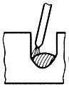
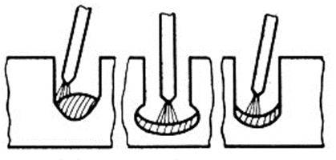
Холодная ванна
Горячая ванна
Нормальная ванна

Slide 60
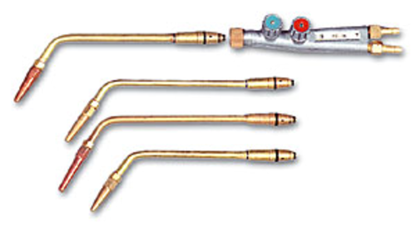
ГАЗОВАЯ СВАРКА ЧУГУНА
Последовательность выполнения работ

Slide 61
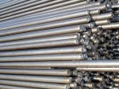
В качестве присадочного материала применяют чугунные прутки марки А или Б по ГОСТ 2671-70. Прутки марки А используются при сварке деталей сложного профиля с тонкими стенками и мелкозернистой структурой. Прутки марки Б применяются при сварке тяжелых отливок в основном при местном подогреве их. Литые стержни имеют диаметры 4, 6, 8, 10, 12 мм.
Сварку выполняют обычными горелками с применением порошковых флюсов.

Slide 62
Составы флюсов для сварки чугуна
^{№ флюса} | ^{Состав, % (по массе)}
¹ | ^{100 - плавленая бура}
² | ^{100 - прокаленная бура}
³ | ^{100 - техническая бура}
⁴ | 56 - прокаленная бура, 22 - углекислый натрий, 22 - углекислый калий
⁵ | 50 - техническая бура, 50 - двууглекислый натрий
⁶ | 23- плавленая бура, 27 - углекислый натрий 50 - натриевая селитра (азотнокислый натрий)
⁷ | 50 - прокаленная бура, 50 - натриевая селитра, 4 –керосин ^{(сверх 100%)}

Slide 63
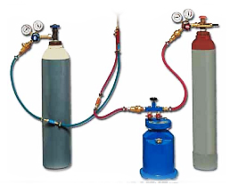
Флюс до образования сварочной ванны насыпают вручную (ложечкой, щепоткой), а затем вводят присадочный пруток, периодически погружая его в коробочку с флюсом.
Применяются также газообразные бромметиловые флюсы БМ-1 и БМ-2, представляющие собой летучие жидкости, которые специальными газофлюсопитателями (например, ФГФ-3-71) подают в ацетиленовый канал газовой горелки.

Slide 64
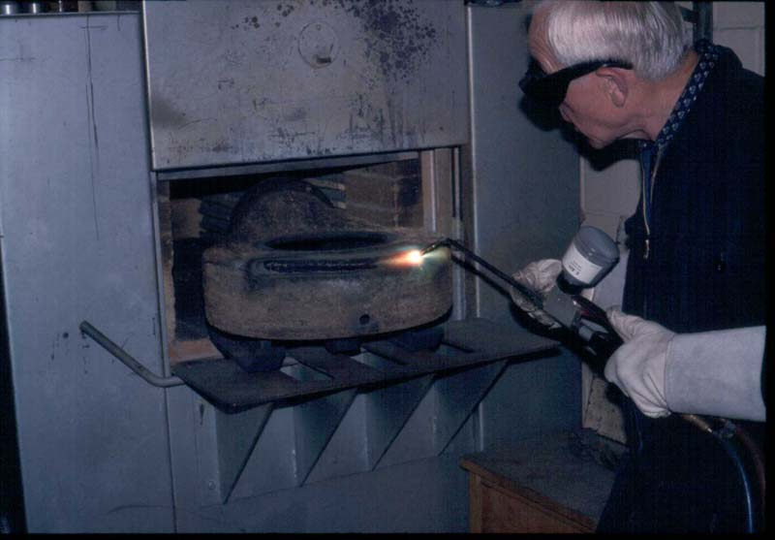
Ацетилено-кислородная сварка обеспечивает наибольшую производительность процесса.
Газовая сварка производится горелкой с наконечниками №5—8.
При сварке используют нормальное пламя или пламя с небольшим избытком ацетилена (β= 0,8-1,0), обеспечивающим компенсацию выгорающего углерода.
Мощность пламени устанавливается из расчета:
Vа = (120-150)S.

Slide 65
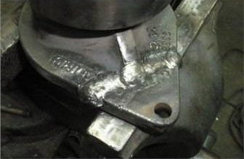
Применение горячей сварки обеспечивает получение шва, близкого по составу с основным металлом, и устраняет отбеливание и образование трещин в шве и околошовной зоне.

